Slide 1
Auditoría interna al SGSI de la CNT E.P. para el proceso de venta e instalación de productos y servicios de datos e internet para clientes corporativos en el D.M.Q.
Presentación
Maestría de Evaluación y Auditoría de Sistemas Tecnológicos Promoción II
TESIS DE GRADO PREVIO LA OBTENCIÓN DEL TITULO DE MAGISTER.
Ing. Karina Del Pilar Pabón M.
Tutora: Ing. Nancy Velásquez V., Msc. Lead Auditor ISO 27000
Diciembre, 2013

Slide 2
Agenda
Seguridad de la información
ISO/IEC 27001:2005
ISO/IEC 27001:2005 - Requisitos
ISO/IEC 27001:2005 – Controles
SGSI según la ISO/IEC 27001:2005
Requisito No. 6 de la ISO/IEC 27001:2005
Cierre
Conclusiones
Recomendaciones

Slide 3
Seguridad de la Información
Toda actividad o iniciativa cuyo objetivo es preservar la confidencialidad, integridad y disponibilidad de la información.

Slide 4
ISO/IEC 27001:2005
Estándar Internacional creado para proporcionar un modelo para establecer, implementar, operar, monitorear, revisar, mantener y mejorar un Sistema de Gestión de Seguridad de la Información (SGSI).
Se conforma de requisitos y controles

Slide 5
ISO/IEC 27001:2005 - Requisitos
Ciclo de Vida: Planear, Hacer, Verificar, Actuar.
Documentación: Alcance, Documentación del Proyecto, Políticas, Normativas y Procedimientos.
Compromiso de la Dirección: Establecer controles, proporcionar recursos, decidir nivel aceptable de riesgos, revisar el SGSI.
Auditorías Internas: Auditar el SGSI para determinar si los controles son satisfactorios.
Revisiones y Mejora Continua: La dirección debe revisar anualmente TODO el SGSI.

Slide 6
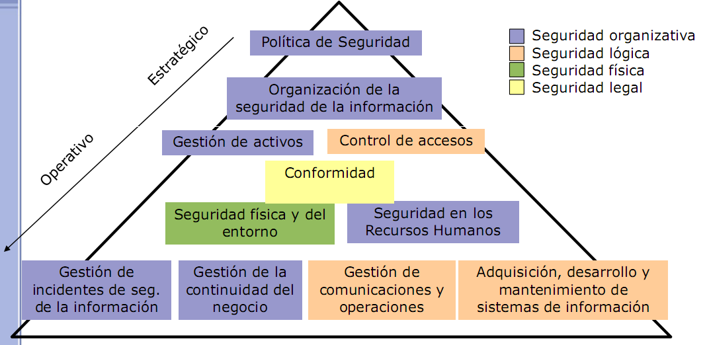
ISO/IEC 27001:2005 - Controles

Slide 7
SGSI según ISO/IEC 27001:2005
Sistema de Gestión de Seguridad de la Información
Conjunto de controles metodológicamente implementados que mitigan riesgos asociados confidencialidad, integridad y disponibilidad de los activos de información.

Slide 8
Requisito No. 6 de la ISO/IEC 27001:2005
Req. 6: Auditorías Internas
“… La organización debe realizar auditorías internas SGSI a intervalos planeados para determinar si los objetivos de control, controles, procesos y procedimientos del SGSI:
a) cumplen con los requisitos de este Estándar Internacional y la legislación y regulaciones relevantes;
b) cumplen con los requisitos de seguridad de la información identificados;
c) se implementan y mantienen de manera efectiva; y
d) se realizan conforme lo esperado.
…”

Slide 9
Cierre
Primera Revisión (Febrero/ 2013)
Se evidenció falta de compromiso por parte de los involucrados
A pesar de tener conocimiento previo, no se evidenció una disciplina de seguridad de la información
Los controles carecían de madurez necesaria para una auditoría de certificación
Se evidenció fallas a nivel de requisitos de la ISO 27001:2005
Como conclusión se indicó que el SGSI de la CNT EP se encontraba parcialmente implementado y operando.

Slide 10
Cierre
Segunda Revisión (Septiembre/2013)
La falta de compromiso persistió pero ya no en un nivel que afecte al SGSI.
Se evidenció mayor preparación pero aún existía cierta falta de disciplina.
Los controles habían pasado por una fase de revisión y actualización lo que originó mayor grado de madurez en su ejecución y monitoreo.
Se evidenció fallas a nivel de requisitos de la ISO 27001:2005.
Como conclusión se indicó que el SGSI de la CNT EP aún se encontraba parcialmente implementado y operando, sin embargo, esta vez requería de acciones correctivas mínimas para optar por la auditoría de certificación.

Slide 11
Conclusiones
Luego de realizadas las auditorías internas, se recomendaron e implementaron ciertas acciones de mejora que involucraron a los niveles estratégicos, tácticos y operativos, básicamente el factor preponderante fue el apoyo de la gerencia general y el compromiso de todos los involucrados. El resultado fue una auditoría de certificación exitosa con cero no conformidades.
Un aporte de las auditorías internas, más allá de la evaluación de los requisitos y controles de la ISO/IEC 27001:2005 fue participar activamente con los involucrados y hacerles comprender la importancia de la seguridad de la información.

Slide 12
Recomendaciones
La recomendación de mayor peso se enfocó a trabajar en la capacitación, sensibilización y disciplina de todos los involucrados, según el esquema top-down.

Slide 13
Preguntas?

Slide 14
Muchas Gracias

